Slide 1
Introduction
Hyunwoo Han
- 보유기술
Language : C++, JAVA, C#, JavaScript
Application : iOS, Android, Web, Window
Game : DirectX, OpenGL, Unity3D
GLSL/HLSL Shader Programming
Server : Web(NodeJS, Javascript)
TCP/IP ( C++ : Asio, Java : NIO)
Database : MySQL, NoSQL (Mongo, Redis)
아주대학교 IDLAB 석사과정 ,
FOXTAIL – CTO
- 강의이력
2014 – 산업기술대학교 Android 강의
Unity3D 강의 등
2015 – NC Soft 신입 공채 강의

Slide 2
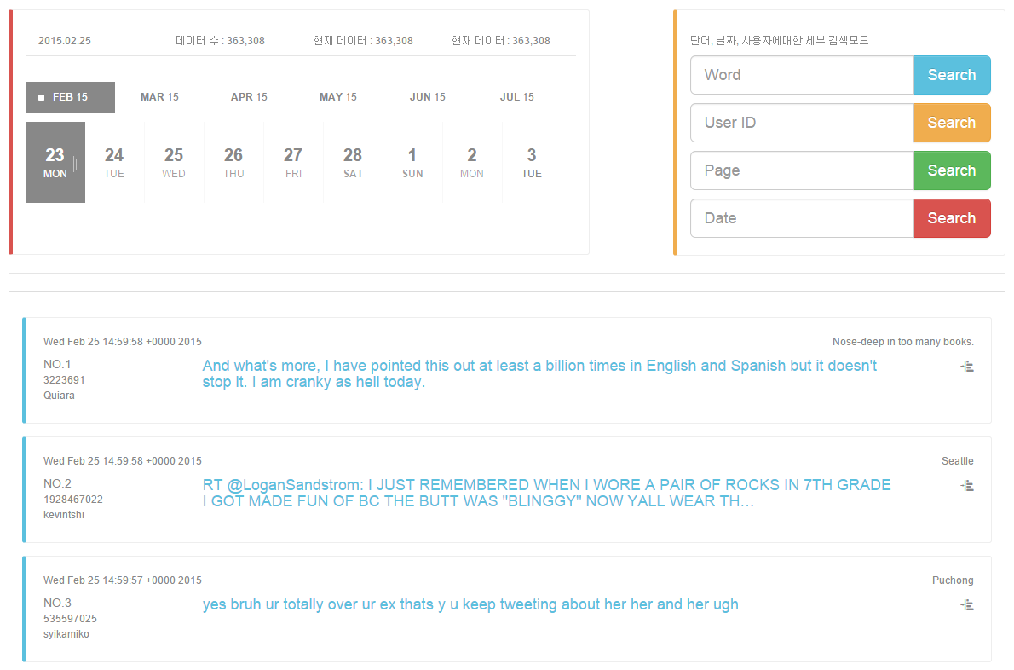
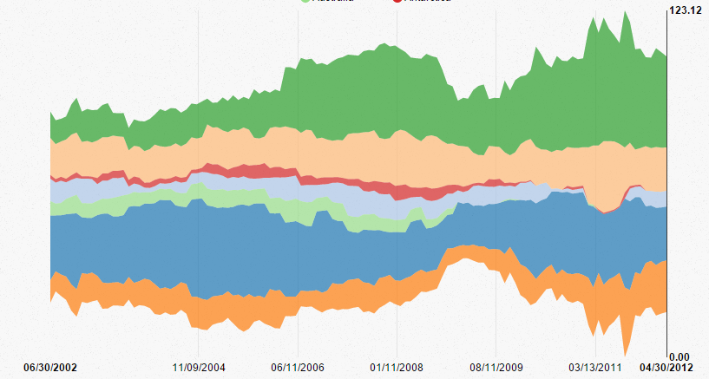
Introduction
Hyunwoo Han
주요 진행 프로젝트 - 정보시각화
Auto Data Crawling
트위터와 블로그 등의 데이터를 크롤링
다양한 주제로 트위터리안의 네트워크 형성
Auto Visualization
크롤링된 데이터를 여러가지 방법으로
자동적으로 시각화

Slide 3
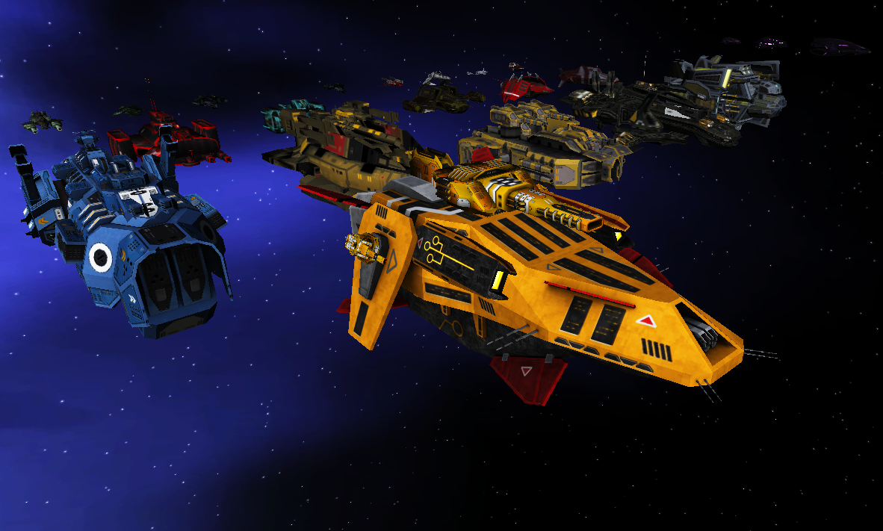
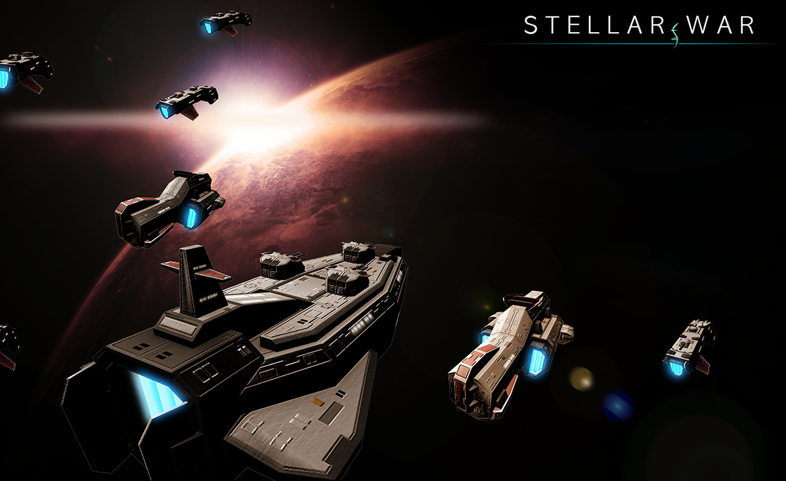
Introduction
Hyunwoo Han
주요 진행 프로젝트 - 게임
MMORTS StellarWar

